Slide 1
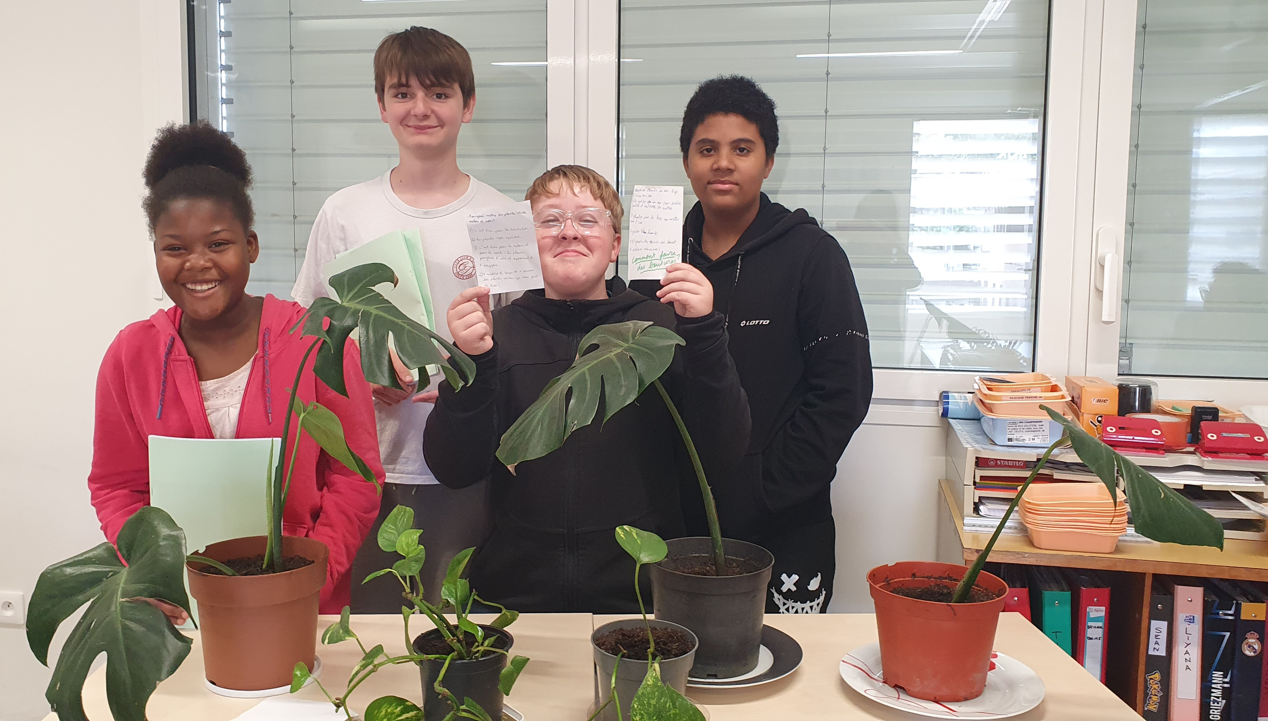
Projet des écodélégués 2025- 26: végétalisation des espaces communs au collège Alain

Slide 2
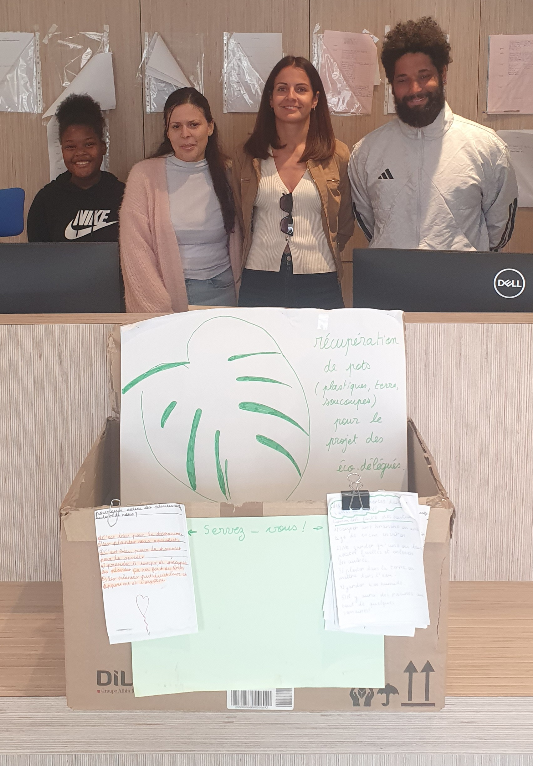
Avec le groupe d’écodélégués, nous- nous sommes demandé:
Comment rendre l’environnement des élèves et des personnels plus agréable et favoriser le bien- être scolaire au collège?

Slide 3
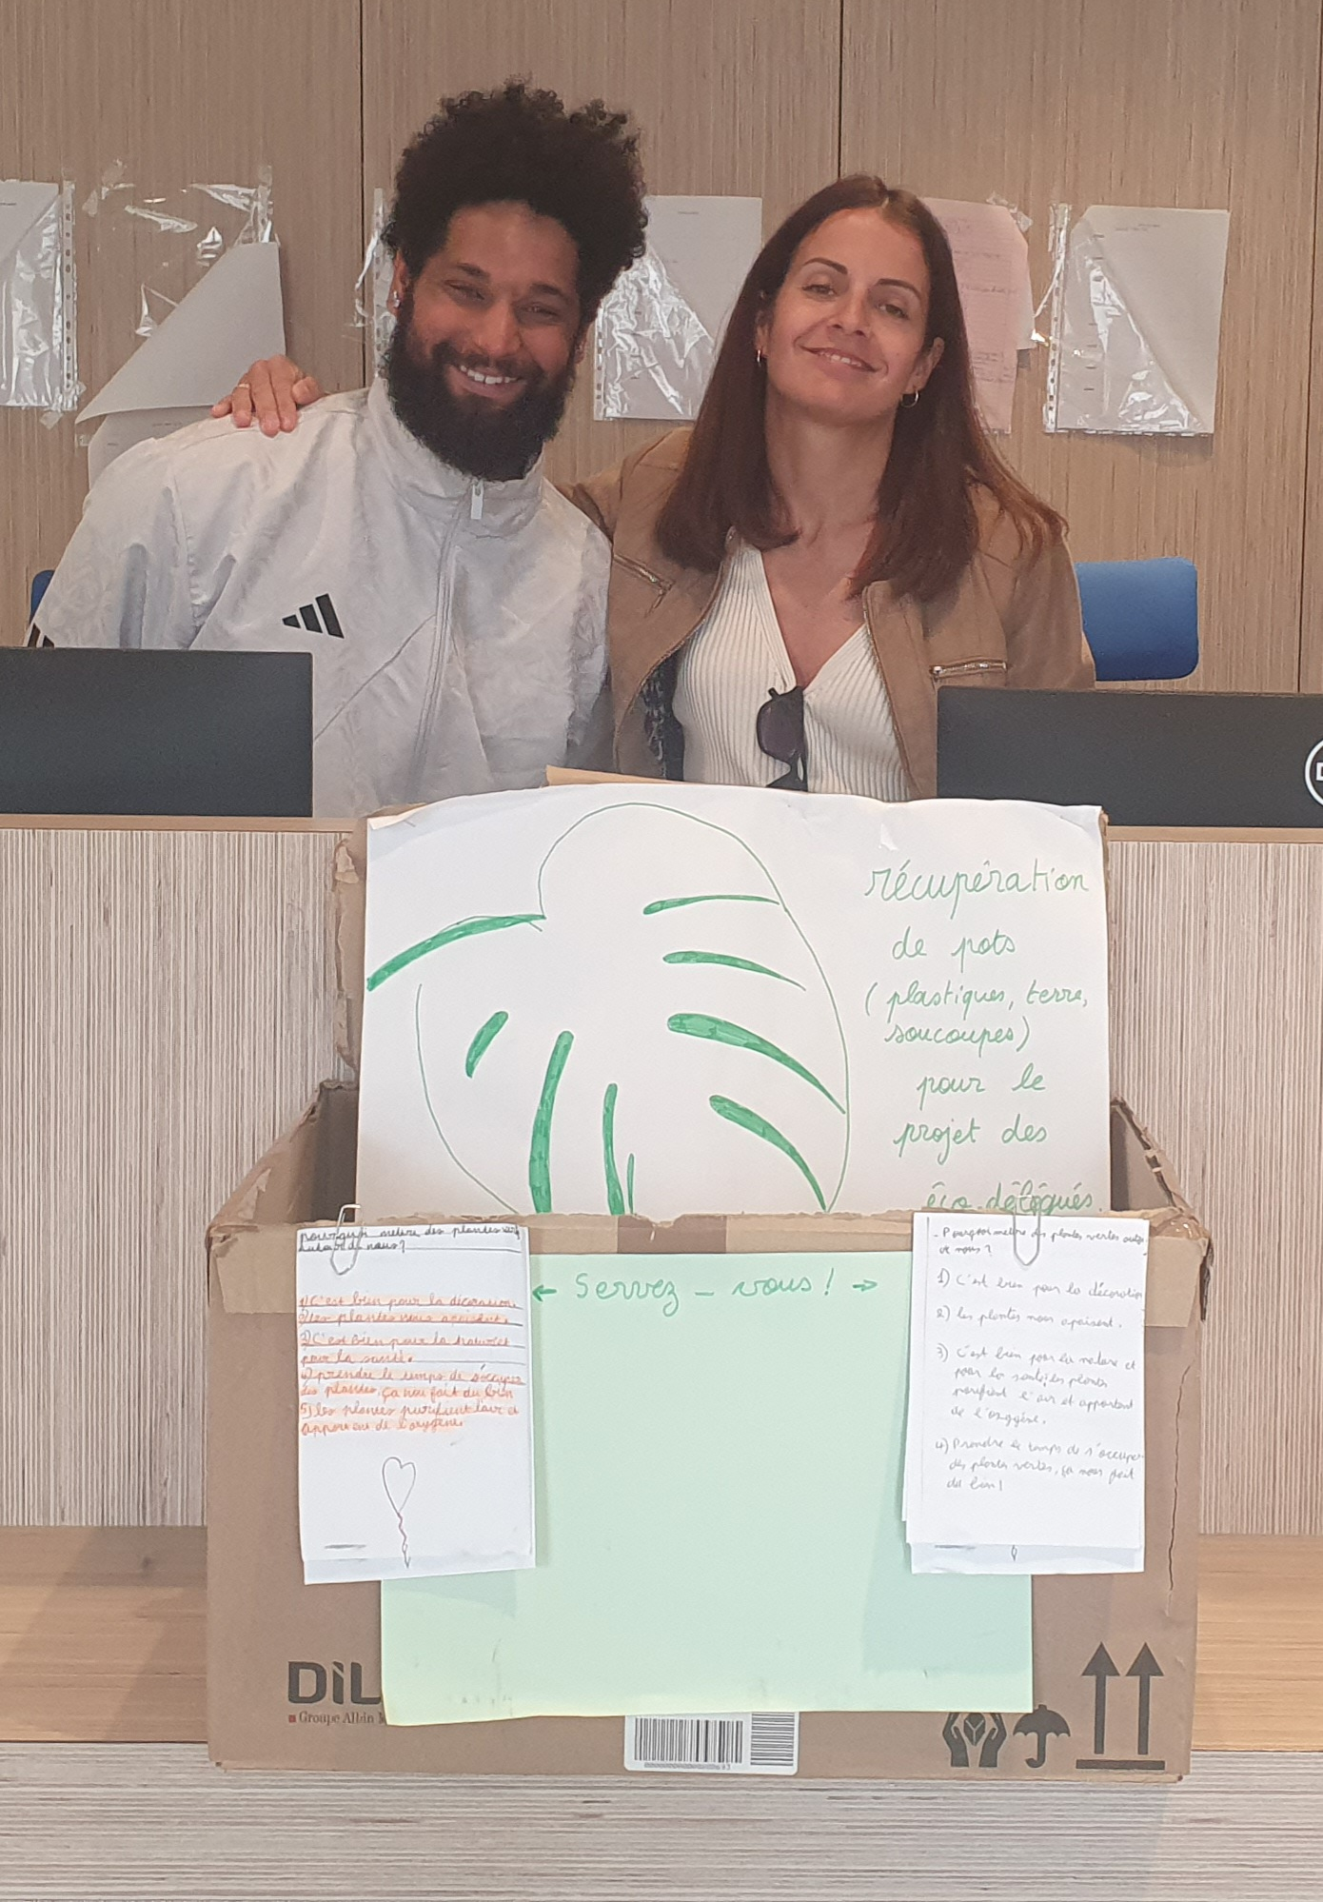
Nous avons récupéré des pots et des soucoupes.
Puis nous avons mis les plantes dans les pots au jardin pédagogique.

Slide 4
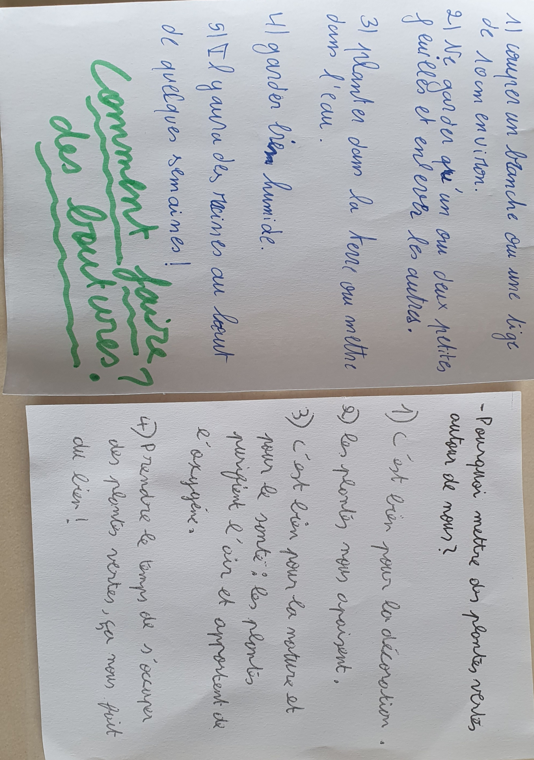
Nous avons utilisé des boutures de plantes faciles à bouturer et faciles à entretenir (des philodendrons).
Ce sont des plantes qui poussent vite et qui assainissent l’air des classes!
Les élèves de l’UPE2A ont fait des fiches sur le bouturage et les bienfaits des plantes dans l’environnement.

Slide 5
Pourquoi mettre des plantes autour de nous?
- Les plantes nous apaisent.
- C’est bien pour la décoration.
- C’est bien pour la nature et pour la santé.
- Prendre le temps de s’occuper des plantes, cela nous apaise et nous fait du bien!
On a besoin de tout cela dans un collège!

Slide 6


Ce que nous n’avions pas prévu…
Le terreau a apporté plein de moucherons dans les salles

Slide 7
Nous avons dû nettoyer et rempoter toutes les plantes, avec du terreau pour plantes vertes!

Slide 8
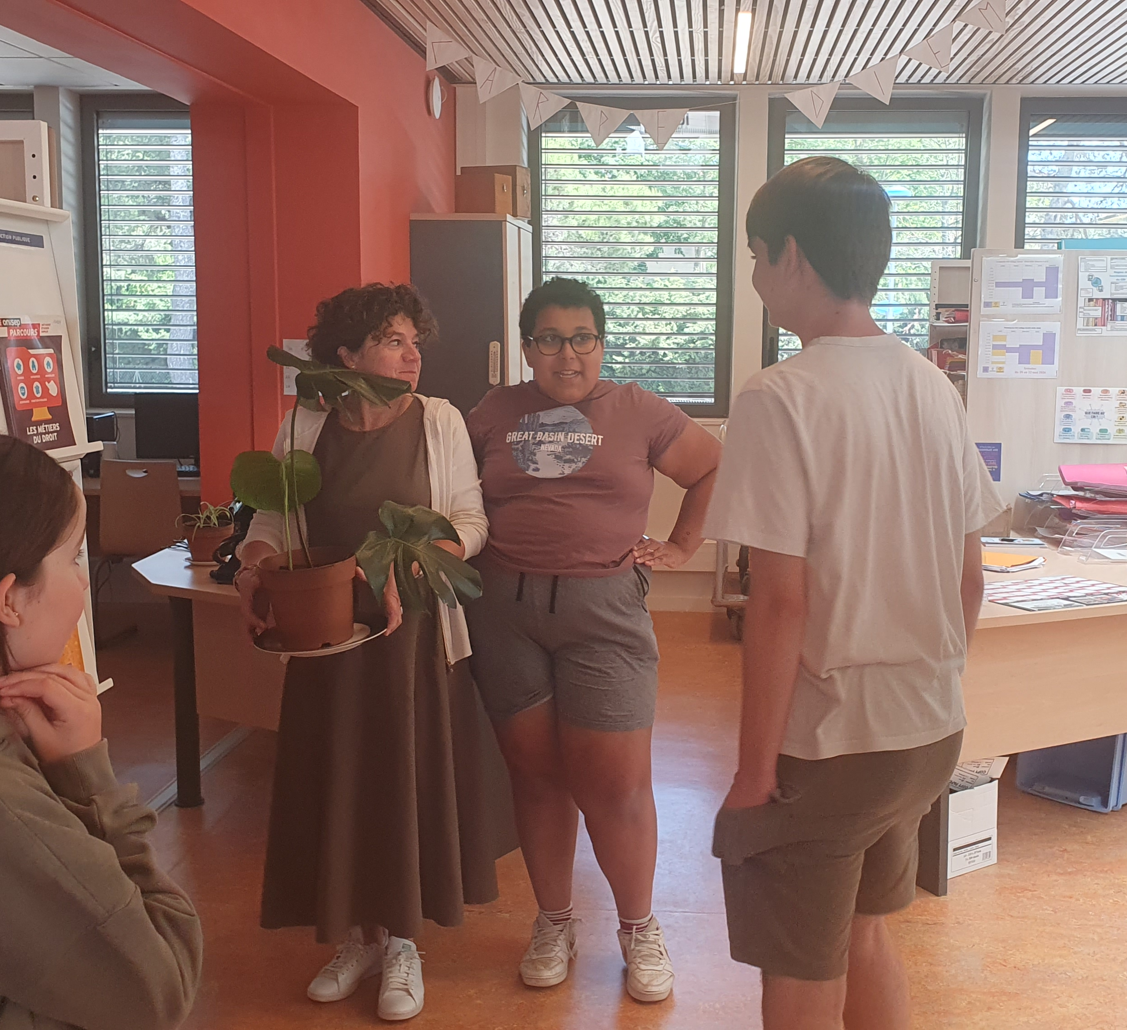
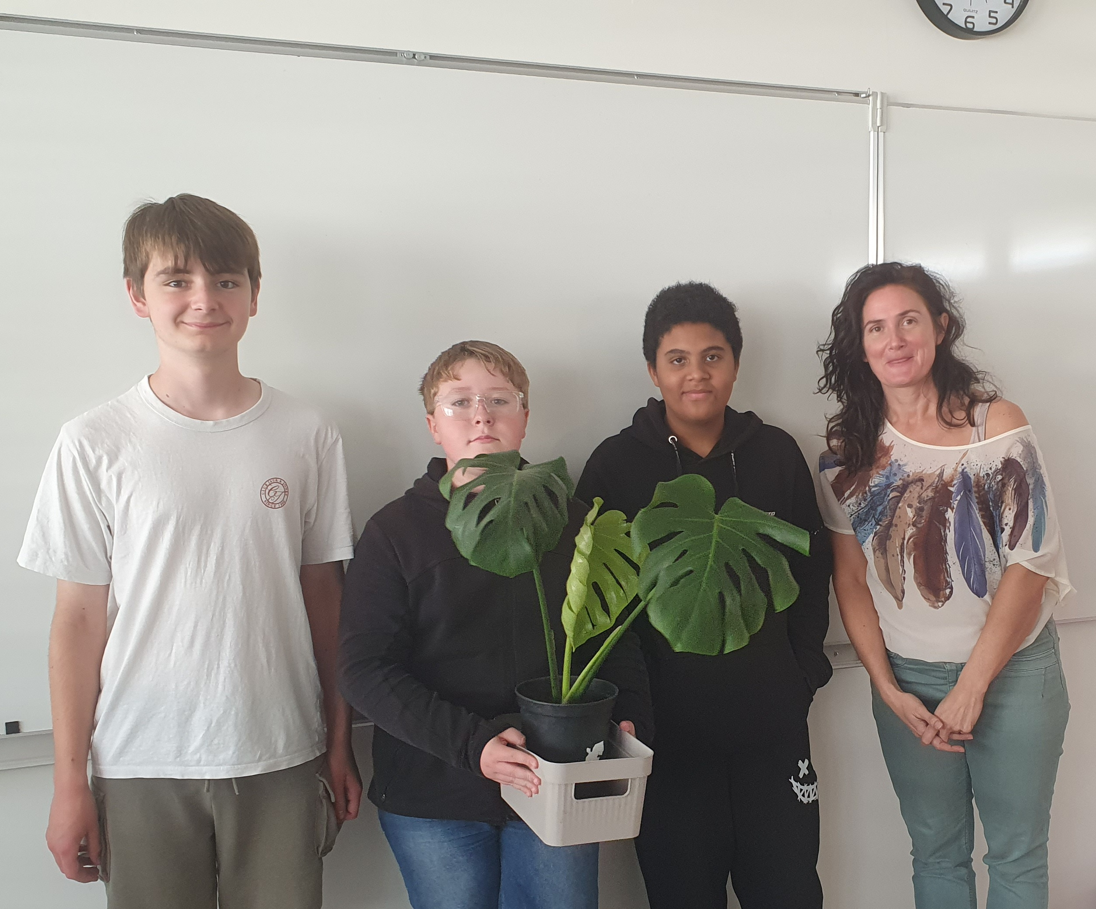
Nous avons pu rapporter les plantes
– sans les moucherons- dans les salles et les espaces du collège:

Slide 9
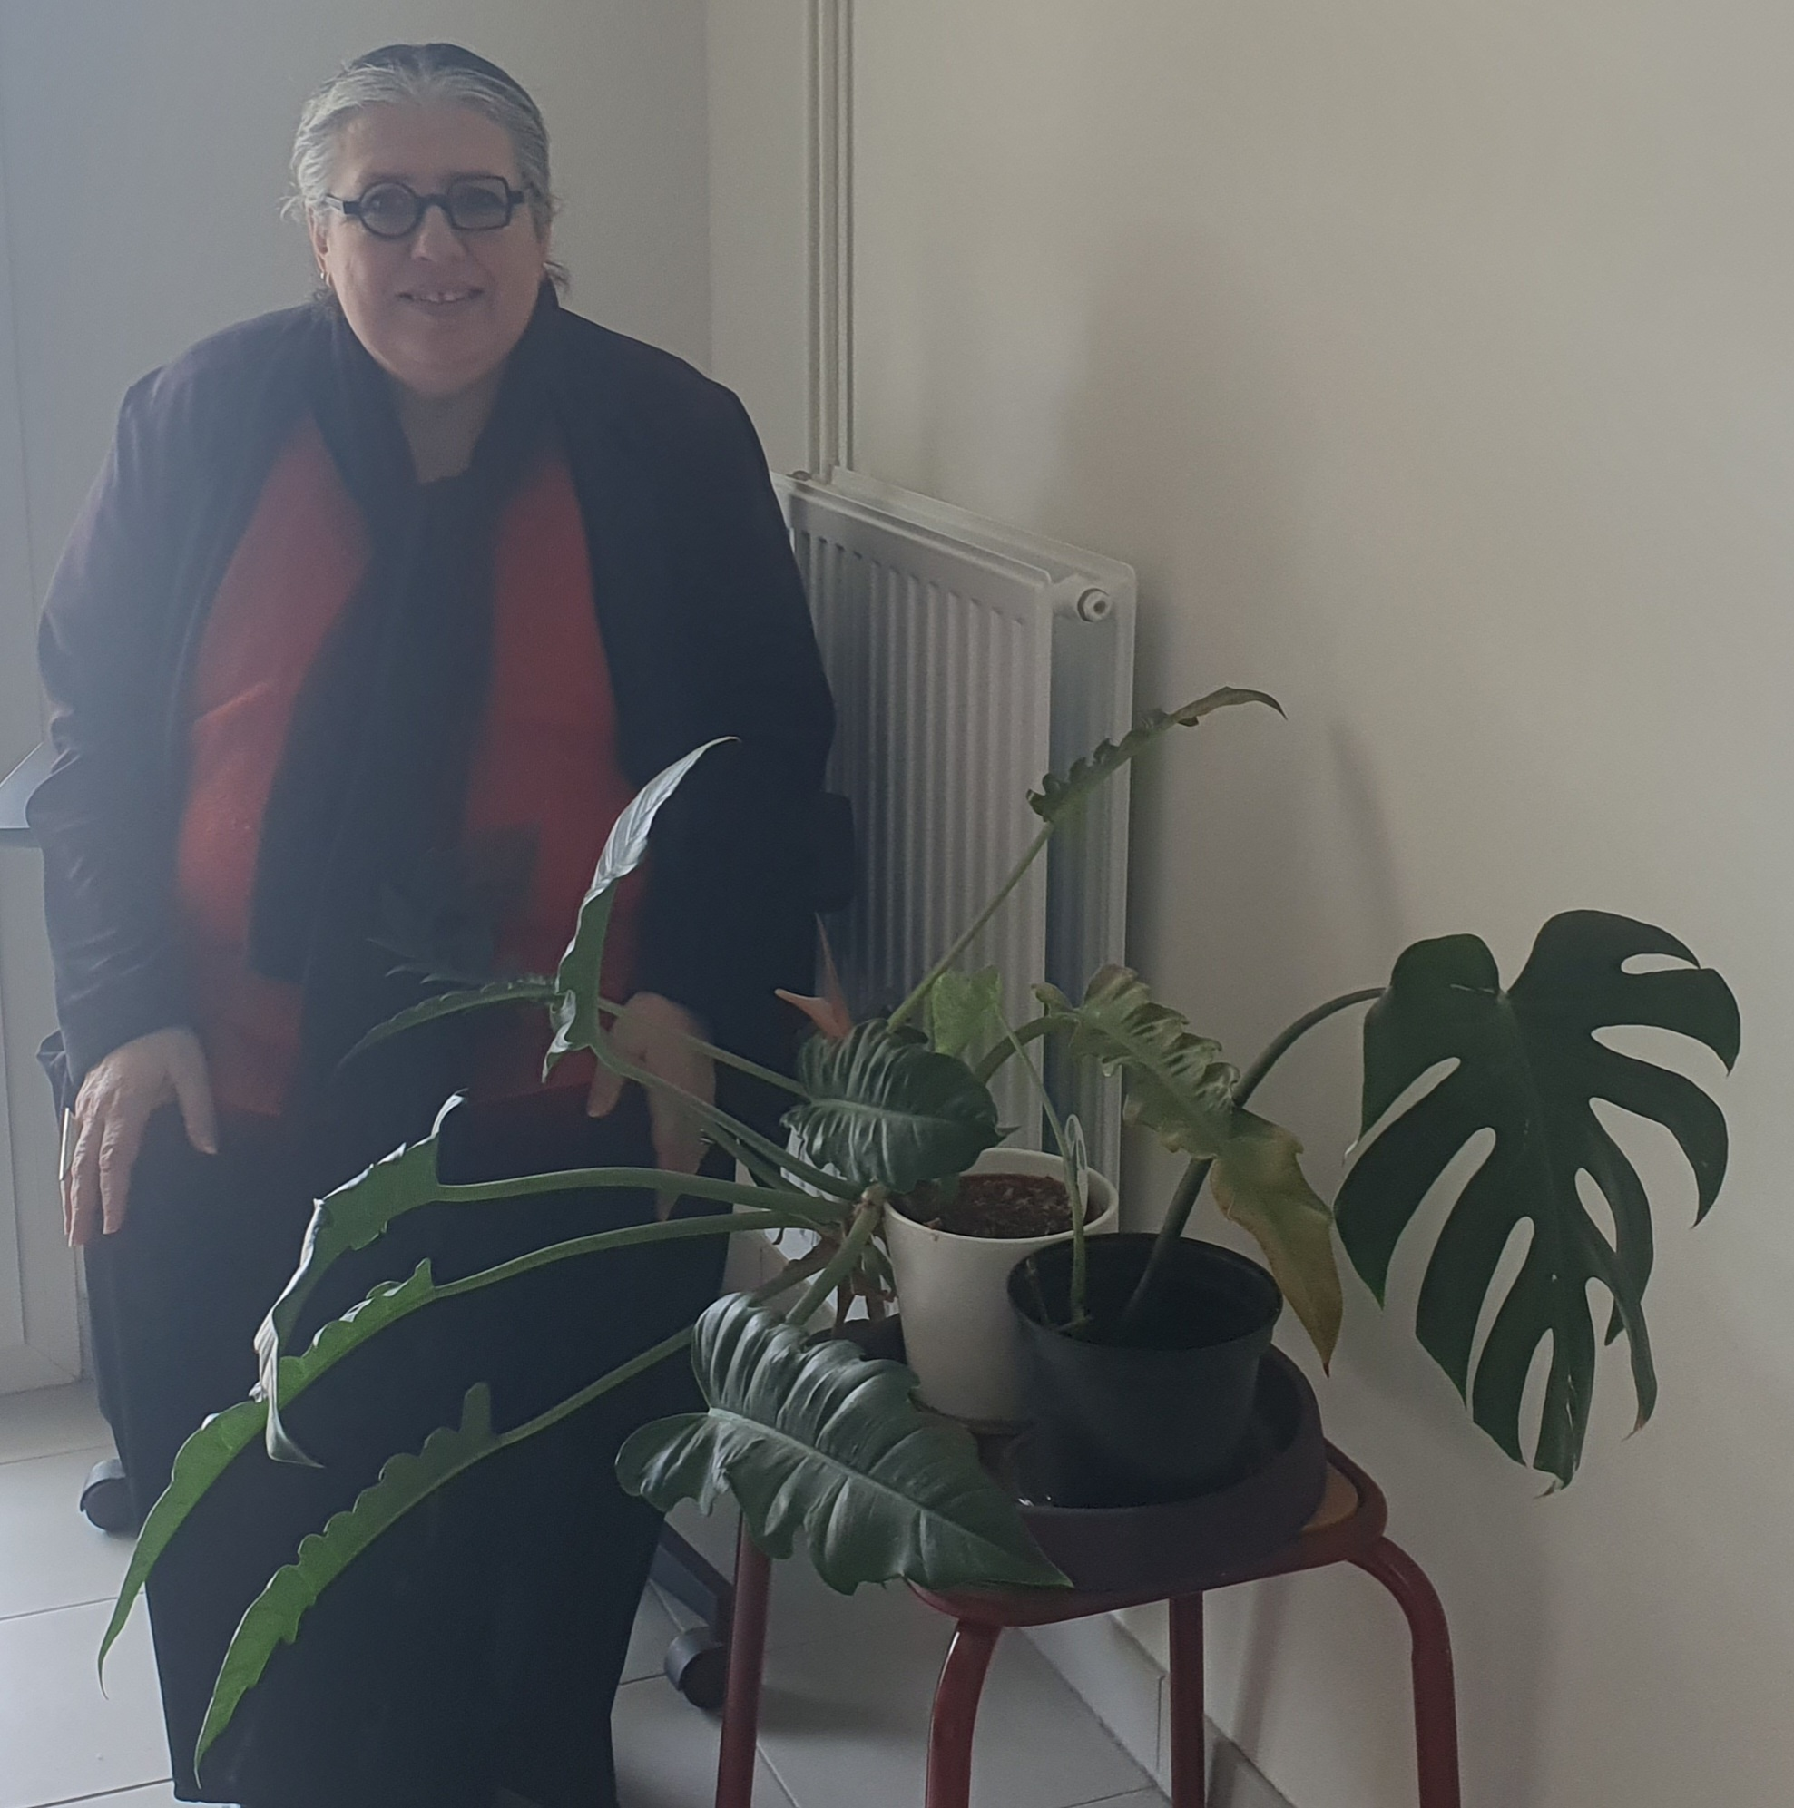
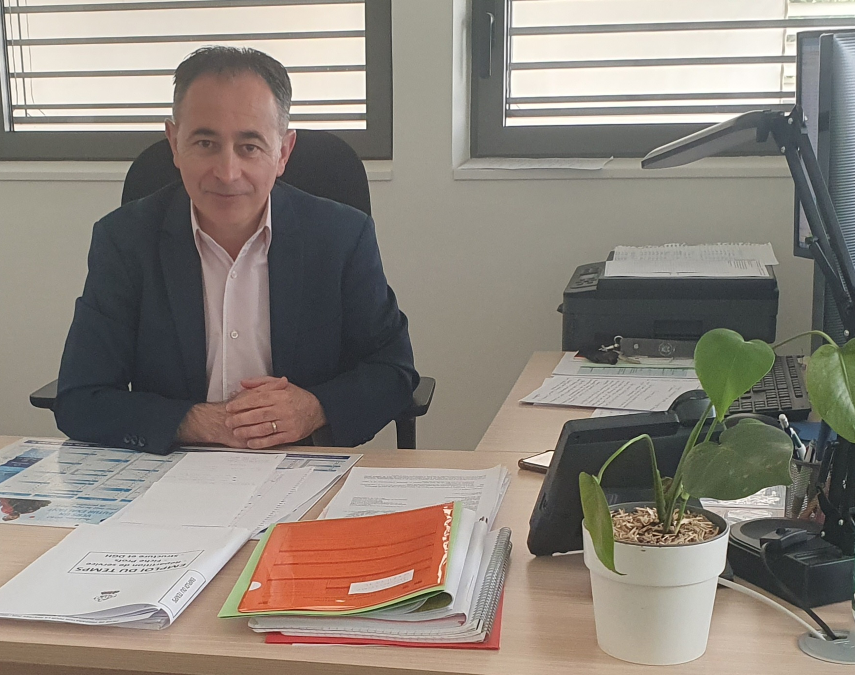
A la Vie Scolaire et dans le bureau du Principal:

Slide 10
Maintenant nous souhaitons sensibiliser les élèves et les personnels du collège au problème de la pollution plastique et mener des projets dans ce sens: formation et exposition (frise de la pollution plastique, récupération de plastiques à recycler, échange avec d’autres élèves de notre âge sur ce sujet).

